Slide 1
Overenie dokončovacích rezných podmienok pre čelnú valcovú frézu zo strojníckych tabuliek na BF20 Vario
Michal Zbudila

Slide 2
Úvod
Zameraním práce je overovanie dokončovacích rezných podmienok pre čelnú valcovú frézu BF20 Vario. Následné vytvorenie kontúry (dráhy) po ktorej sa pohybuje nástroj a kontrola obrobených povrchov materiálu. Meraná drsnosť je Ra 3,2 a Ra 6,3.

Slide 3
Cieľ práce
Cieľ práce je krátko sformulovať teóriu frézovania a následne overiť dokončovacie rezné podmienky čelnej valcovej frézy BF20 Vario.
Pre overenie je dôležité si vytvoriť kontúry v programe AutoCAD a prenesenie programu do systému vŕtačko-frézovačky, Remote.
Overenie spočíva v tom, že nástroj ofrézuje plochu materiálov a prebehne na nich kontrola drsnosti.

Slide 4
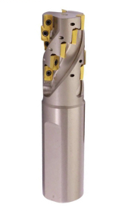
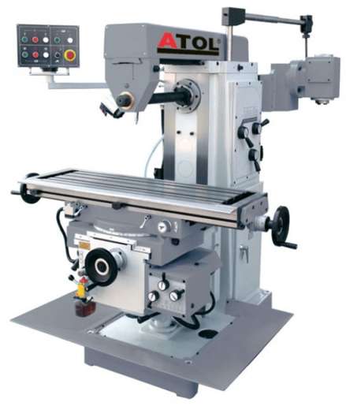
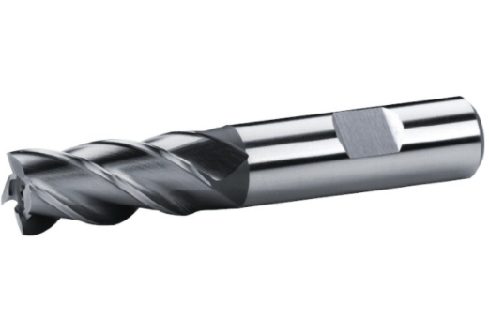
Teória frézovania
Frézovanie je mechanické trieskové obrábanie rovinných a tvarových plôch, pomocou nástroja frézy a stroja frézovačky.
Hlavný rezný pohyb je rotačný, ktorý vykonáva nástroj. Je to pohyb rotačný. Vedľajší rezný pohyb vykonáva obrobok, ktorý je upnutý na posuvnom stole frézovačky.

Slide 5
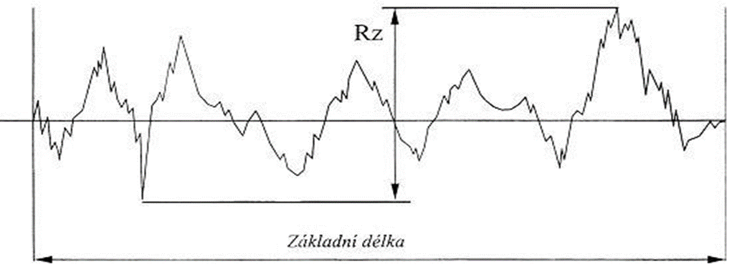
Drsnosť povrchu
Drsnosť povrchu predstavuje akosť obrábaného povrchu, výška nerovností reálnej plochy vzhľadom k ideálne hladkej a dokonalej ploche.
Drsnosť povrchu je súhrnom nerovností povrchu s relatívne malými vzdialenosťami, ktoré zvyčajne obsahujú nerovnosti a ktoré vznikajú dôsledkom zvolenej výrobnej metódy, alebo iných vplyvov.

Slide 6
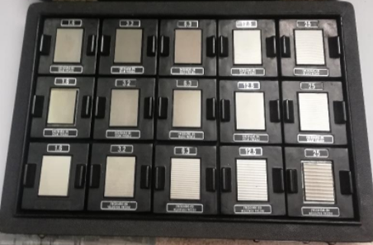
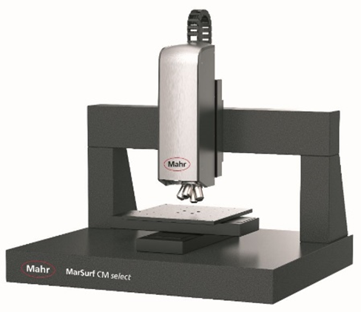
Kontrola drsnosti
Pri kontrole drsnosti povrchu využívame metódy, ktoré možno zaradiť do kategórií kvalitatívne a kvantitatívne. Namerané hodnoty sa vyhodnocujú v hodnotách drsnosti Ra alebo Rz.
1. obrázok: kvalitatívna metóda – vzorkovnica drsnosti
2. obrázok: kvantitatívna metóda – optický drsnomer

Slide 7
Plánovanie mojej práce a realizácia
Narezanie materiálu
Odihlenie materiálu
Vyčistenie pracovného priestoru
Zmeranie obrobku
Zistenie informácií o materiáli
Stanovenie rezných podmienok
Vytvorenie kontúr v programe AutoCAD
Prenesenie programu do softvéru Remote
Obrobenie povrchu
Meranie (overenie rezných podmienok) a kontrola materiálov

Slide 8
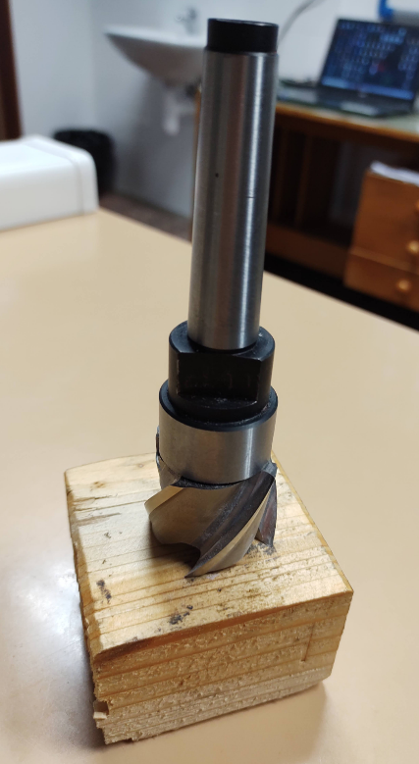
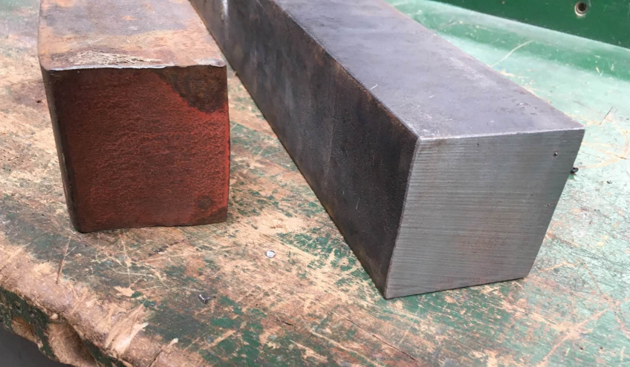
Materiál a nástroj
Mojim materiálom je konštrukčná oceľ S235JR, nakoľko je to jediná oceľ, ktorá zodpovedala všetkým požiadavkám na vytvorenie čo najpresnejšej akosti povrchu.
Nástroj vybraný na obrobenie materiálu je 6-zubá čelná valcová fréa.

Slide 9
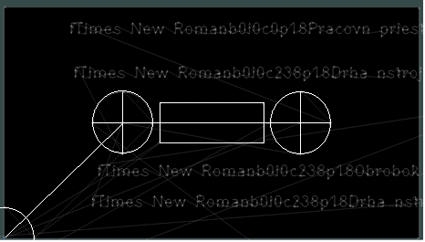
Práca
Nakreslenie kontúr v programe AutoCAD a následné prenesenie do softvéru Remote.
Upravenie kontúr v AutoCADe na jednu hlavnú a to stredovú kontúru, po ktorej sa pohybuje nástroj.

Slide 10
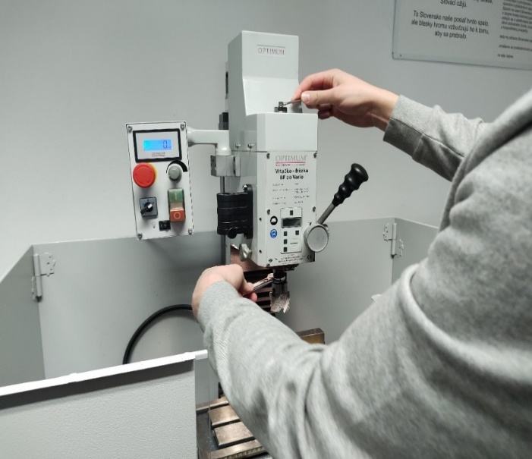
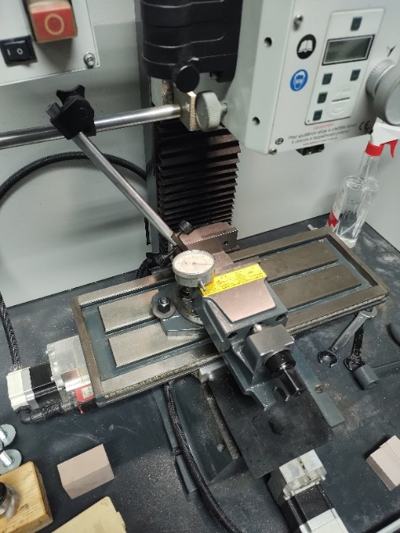
Nastavenie podmienok
Napolohovanie a upnutie zveráku na polohu, aká vyhovuje, aby sa mohla súčiastka upnúť do roviny a nástroj napolohovať.

Slide 11
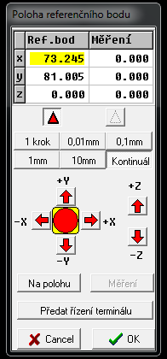
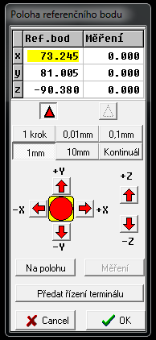
Napolohovanie nástroja
Nástroj sme museli napolohovať najskôr ručne, aby sme sa dostali z nulového bodu na bod, kde sme mohli už obrábanie zrealizovať. (Tretí obrázok: názorná ukážka už spusteného programu)

Slide 12
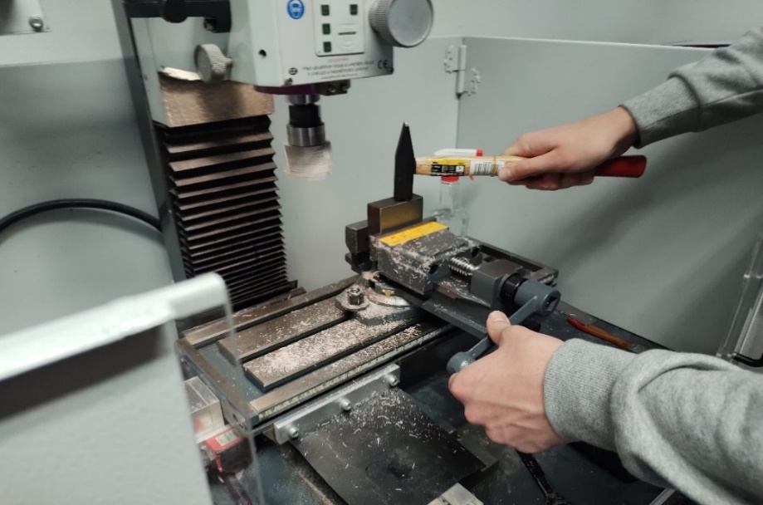
Upnutie materiálu
Upnutie materiálu bolo dôležité upnúť čo najpresnejšie, nakoľko ak by sme materiál vyosili, drsnosť povrchu by nesúhlasila s požadovanou.

Slide 13
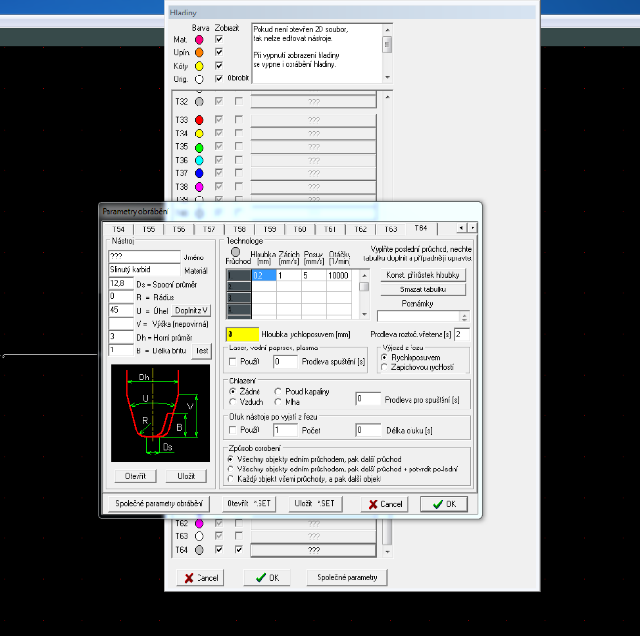
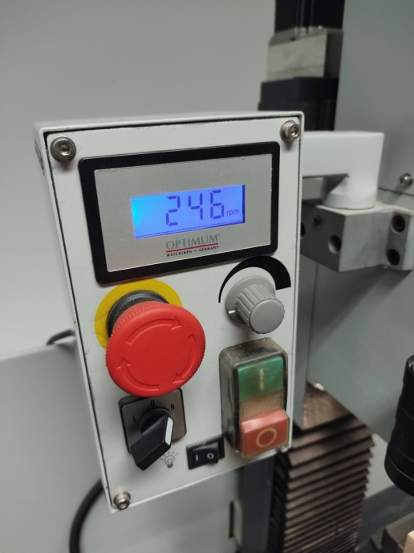
Nastavenie systému
Po vykonaní všetkých skúšok, upnutia nástroja a upnutia materiálu do zveráku bolo možné pokročiť k zadaniu vypočítaných hodnôt do systému Remote a spusteniu vŕtačko-frézovačky BF20 Vario.

Slide 14
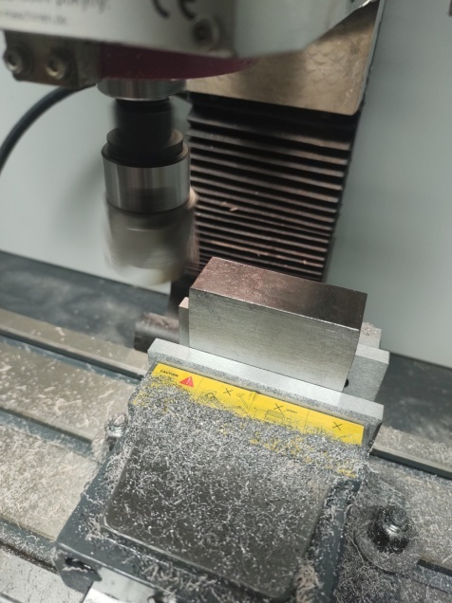
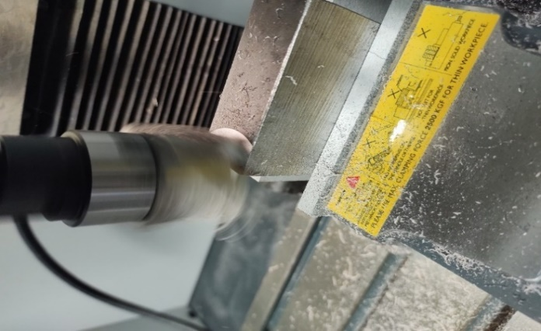
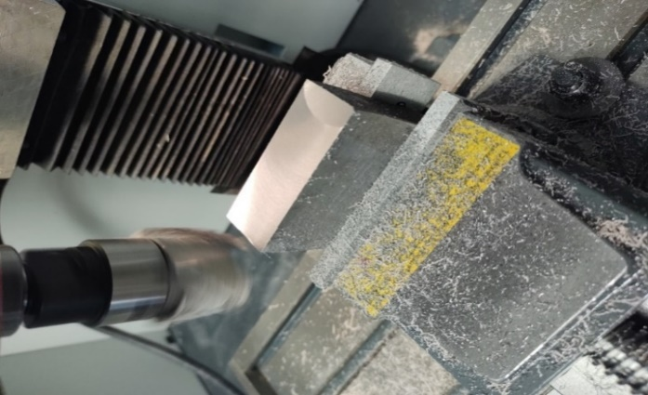
Spustenie
Po napolohovaní nulového bodu sme sa mohli posunúť k zapnutiu programu.
Zistili sme, že všetko ide podľa našich predstáv, čo znamenalo, že sme mohli postupovať podľa plánu.

Slide 15
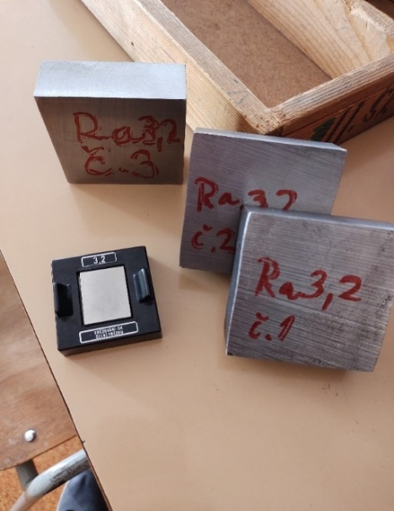
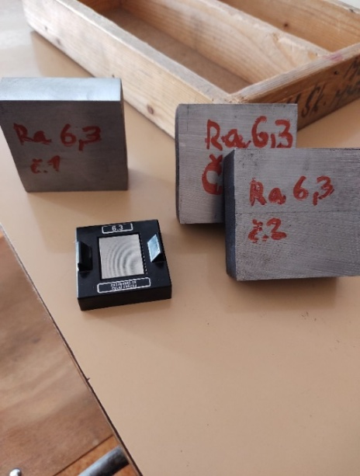
Ukončenie programu a pripravenie kontroly
Po obrobení všetkých kusov sa fréza musela vypnúť a súčiastky vyčistiť a odihliť pre kontrolu drsnosti povrchu.
V obrázkoch sú znázornené obrobky po príprave na kontrolu a sú označené drsnosťou Ra podľa vzoriek drsnosti (Ra 3,2 a Ra 6,3).

Slide 16
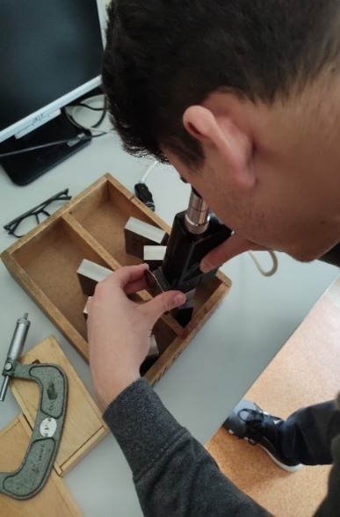
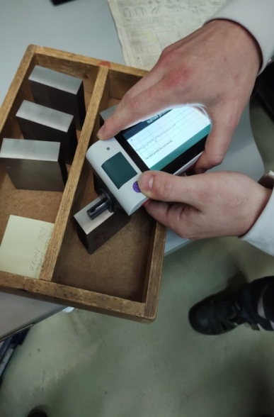
Kontrola
Po ukončení práce a zhotovení dokončovacích plôch na šiestich kusoch sa uskutočnila ich kontrola.
Vizuálna kontrola mikroskopom na meranie drsnosti povrchu a mechanická kontrola pomocou digitálneho drsnomeru zapožičaného vo firme LKW Komponenten s.r.o.

Slide 17
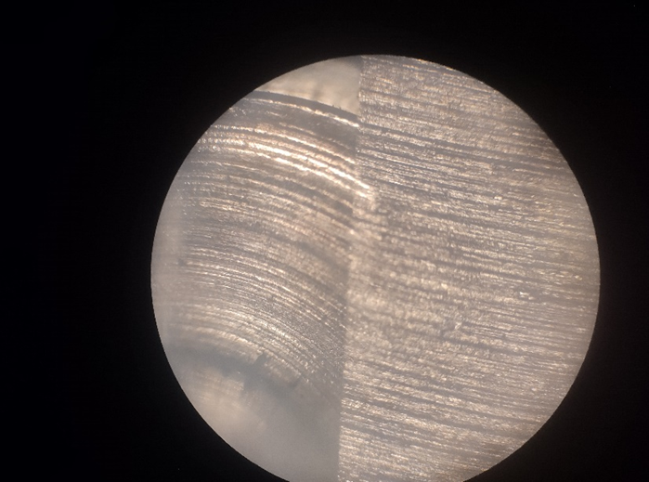
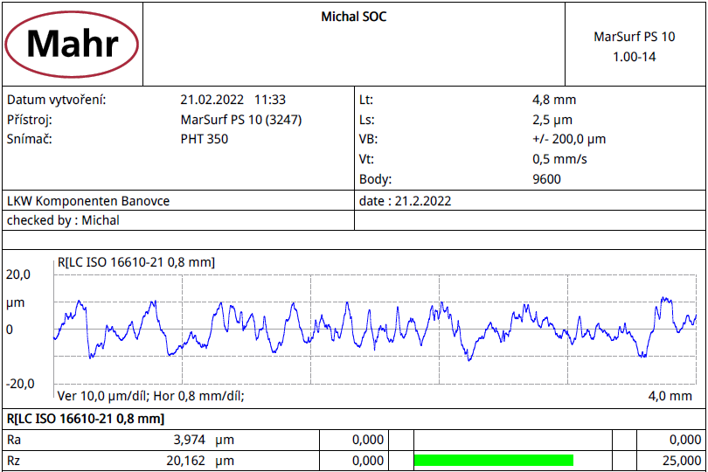
Kontrola Ra 3,2
Vizuálna kontrola drsnosti cez mikroskop na meranie drsnosti povrchov
Kontrolný protokol merania drsnosti digitálnym drsnomerom.

Slide 18
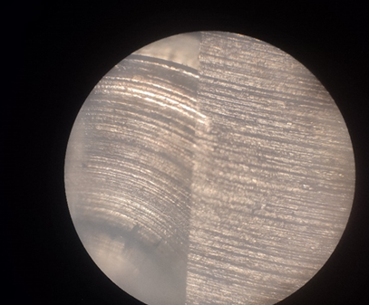
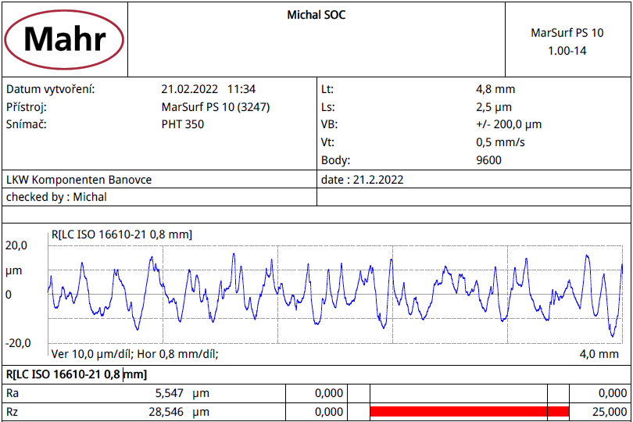
Kontrola Ra 6,3
Vizuálna kontrola drsnosti cez mikroskop na meranie drsnosti povrchov
Kontrolný protokol merania drsnosti digitálnym drsnomerom.

Slide 19
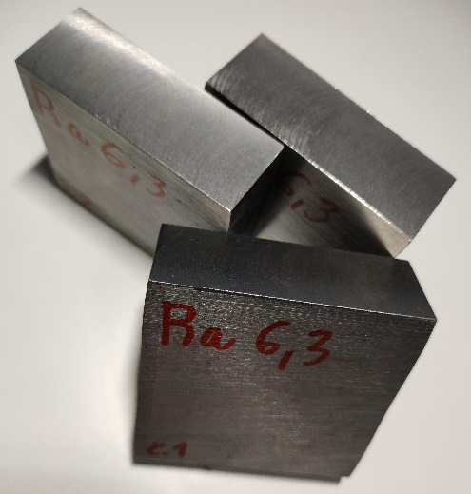
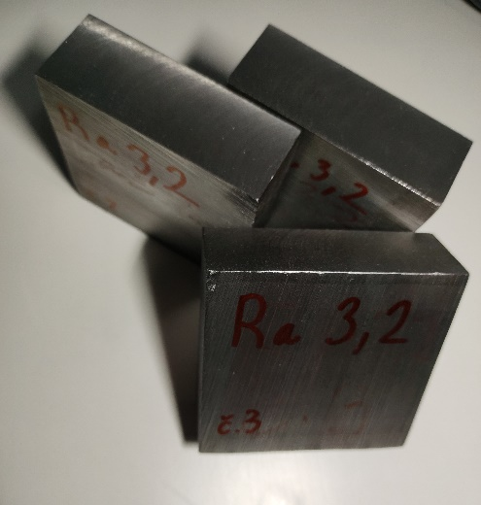
Záver
Touto prácou som nadobudol nové schopnosti v oblasti technológie obrábania a taktiež v oblasti kontroly drsnosti povrchu nakoľko bola praktická časť zameraná z veľkej časti na kontrolu drsnosti.

Slide 20
Ďakujem za pozornosť.

